Slide 1
Algemene Ledenvergadering in het Oude Rechthuis Maandag 27 mei 2024

Slide 2
Welkom

Slide 3
Agenda Algemene Ledenvergadering
Welkom en opening
Vaststelling Notulen vorige vergadering
Verslag redactie Belangenaar
Verslag woon- en leefomgeving
Verslag penningmeester en kascommissie
Benoeming nieuwe kascommissie (vraag)
Pauze
Aanpassing bestuur
Gemeente (woordje)
Wijkeagent (woordje)
Rondvraag
Sluiting

Slide 4
Vaststelling notulen vorige vergadering
Zijn er naar aanleiding van het verslag nog op- of aanmerkingen?

Slide 5
Verslag redactie Belangenaar
11 Bestuursvergaderingen
2 Gemeentelijk (Bestuurlijk) overleg
11 Redactie vergaderingen
Belangenaar
Kosten totstandkoming

Slide 6
Verslag Woon- en leefomgeving
De werkzaamheden fietsbrug Alphen lopen nog steeds. Er bleken wat tegenslagen. Datum oplevering naar verwachting 2e helft 2025.
Situatie rondom Ziendeweg. College heeft ingestemd met afsluiting. Nadere uitwerking (ontheffingen of inrichting nabije straten) vindt nog plaats ook in overleg met Nieuwkoop.
Wethouder Breeuwsma heeft aandacht gevraagd voor veiligheid van de kruising Nieuwkoopseweg aan de Provincie.
Onderhoud Brug Kerkvaartsweg staat in planning 2024 gebeurt dit jaar!
MFA (komt terug in Dorpsvisie)
Glasvezelgesprekken met twee eerder aangewezen partijen zijn afgerond. Heeft tot niets geleid. Wethouder Schotanus heeft toegezegd andere partijen mogelijkheid te bieden voor aanleg glasvezel.
Verfraaiing Dorpstraat met Kerstverlichting en Bloembakken!
Dorpsvisie is vastgesteld vanuit de gemeente is de contactpersoon Paula Bouwman

Slide 7
Status woningbouwontwikkeling
Locatie | Programma | Plankaart | Status
Noordeinde 50 | 13 woningen | op de plankaart | ruimtelijke procedure doorlopen, naar realisatie
Noordeinde 13 | 2 woningen | op de plankaart | wacht op voortgang initiatiefnemer
Noordeinde 11C | 5 woningen | op de plankaart | RvS
Noordeinde 4 | 10 woningen | op de plankaart | start contractvorming en ruimtelijke procedure
Damveste | 12 woningen | op de plankaart | over van ruimtelijke procedure naar realisatie
Bakkerij Dorpstraat |  | niet op de plankaart | initiatief
Dorpstraat 44 45 46 |  | niet op de plankaart | initiatief
Nieuwkoopseweg 5 en 7 | 3 woningen | reserve | initiatief
Zuideinde 22 | 5 woningen | op de plankaart | Bouw gestart
Zuideinde 34 | 2 woningen | Op de plankaart | 1 ervan is nu in inbouw
Hogedijk 10 | 8 woningen | Niet op plankaart | Geen info

Slide 8
Dorpsvisie
Dank voor alle inbreng. Veel betrokkenheid!
3 bijeenkomsten, 1 enquête en meerdere individuele gesprekken
Dorpsvisie vastgesteld door de Gemeenteraad op 28 maart 2024
Nu doorpakken op werkgroepen
Gemeente heeft organisatie hiervoor opgetuigd
Wil je nog meedenken? Er is nog plek!
Werkgroepen:
Verenigingsleven en Accomodaties
Saamhorigheid en Verbinding
Voorzieningen voor Jong&Oud
Bouwen en Wonen
Recreatie en Toerisme

Slide 9
Verslag penningmeester
Resultaat 2023
Rekeningstanden
Begroting 2024
Verslag kascommissie
Contributie verhogen

Slide 10
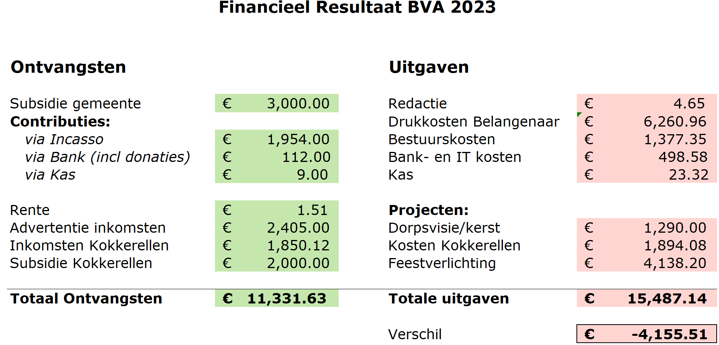
Financieel resultaat 2023

Slide 11
Financieel resultaat 2023 - rekeningstanden
Ter info: van de rekening courant behoort 1.195,00 toe aan de Kokkerellen club

Slide 12
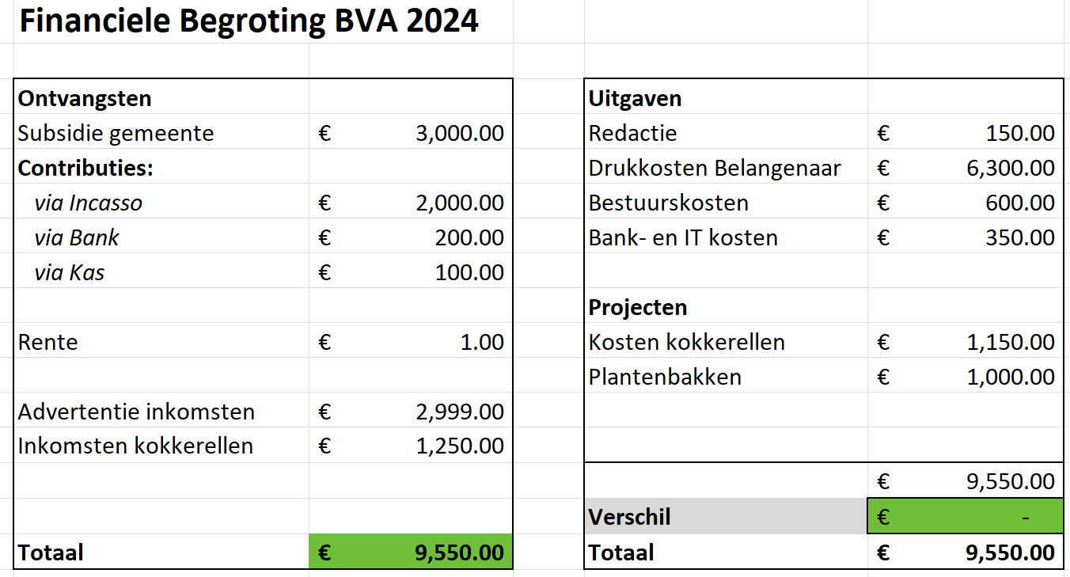
Begroting 2024

Slide 13
Verslag Kascommissie
Kascommissie
De kascommissie (bestaande uit Edwin Heijman en Peter Kloren) is tevreden met de administratie, zij heeft akkoord gegeven voor het jaarverslag 2023 en verleent decharge.
Benoeming kascommissie 2024

Slide 14
Contributie verhogen
Huidige 3 EUR per volwassene per jaar dekken de drukkosten niet;
Drukkosten zijn gestegen
We verwachten extra uitgaven ivm de werkgroepen van de Dorpsvisie
Nieuwe jaarlijkse contributie:
5 EUR per volwassene – met max van 10 EUR per huishouden

Slide 15
Bestuurswissel en aftreden
Bjorn van den Bosch treedt af als voorzitter en bestuurslid
Boris van Zonneveld (alg. bestuurslid) treedt af
Bestuur BVA draagt Edith Van der Spruit voor als voorzitter

Slide 16
Pauze

Slide 17
Gemeente inbreng

Slide 18
Rondvraag

Slide 19
Afsluiting met drankje namens het bestuur
Y

